Slide 1
gebruikers en gebruikersgroepen
gebruikers
  lokale accounts
  domeinaccounts: computers en gebruikers
groepen
  beveiligingsgroepen ⇔ distributiegroepen
  lokaal ⇔ globaal ⇔ universeel
  builtin lokale groepen en impliciete groepen
delegeren van beheersrechten
logon scripts
profielen

Slide 2
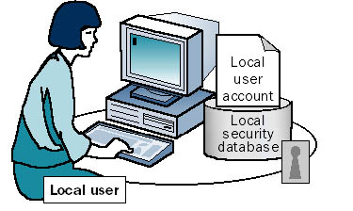
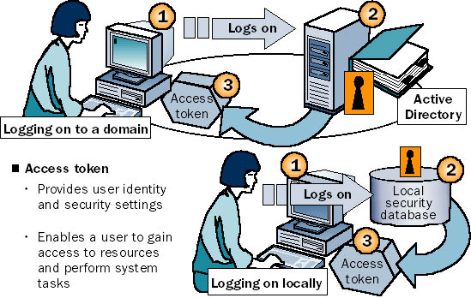
gebruikers
lokale accounts (en groepen)

Slide 3
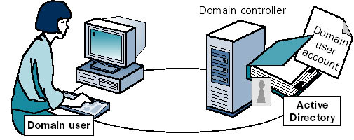
gebruikers
domeinaccounts (en groepen)

Slide 4
gebruikers
domeinaccounts
  SPN objecten opgeslagen in Active Directory
    default in Users, Computers en Domain Controllers containers (tenzij redirusr/redircmp uitgevoerd)
    kunnen willekeurig binnen het domein verplaatst worden, naar OUs of naar de domein container
      dsmove.exe: verplaatst objecten binnen domein
      movetree.exe: verplaatst objecten naar ander domein
    standaard gebruikersaccounts (cfr. lokale accounts)
      Administrator
      Guest
  Active Directory Users and Computers snap-in
    dsa.msc of consoles op maat

Slide 5
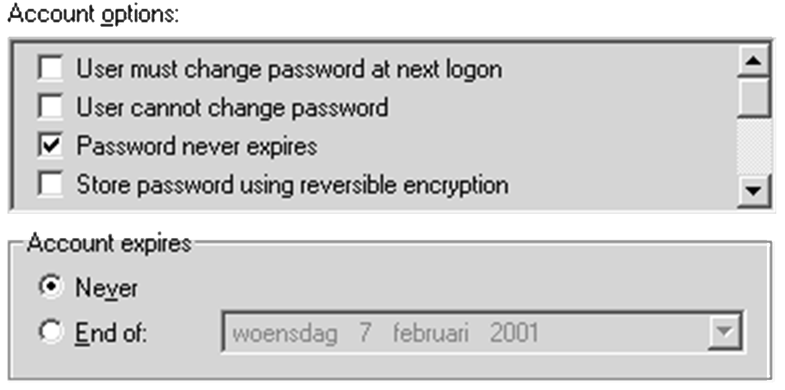
gebruikers
domeinaccounts
  SPN objecten opgeslagen in Active Directory
  Active Directory Users and Computers snap-in
  fine-grained password policies
    vereisen Windows Server 2008 functioneel niveau
    veralgemening userAccountControl attribuut

Slide 6
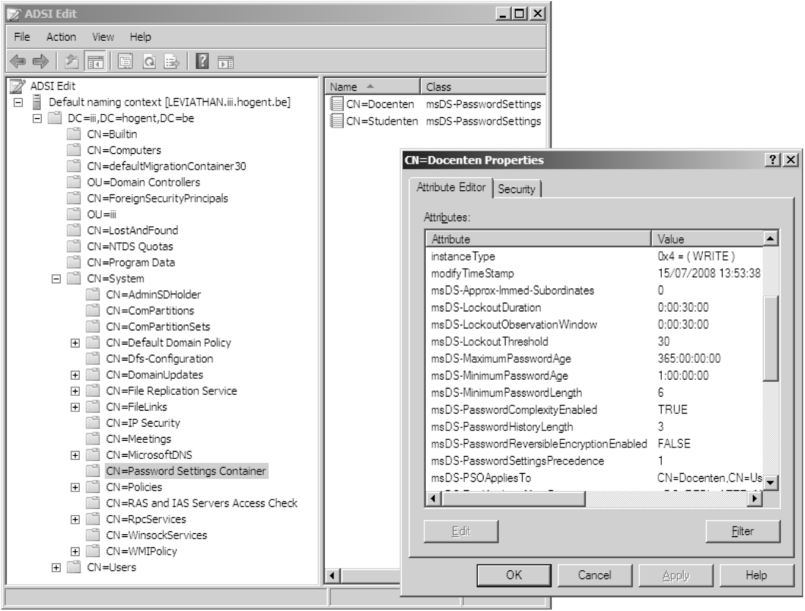
gebruikers
domeinaccounts
  SPN objecten opgeslagen in Active Directory
  Active Directory Users and Computers snap-in
  fine-grained password policies

Slide 7
gebruikers
domeinaccounts
  SPN objecten opgeslagen in Active Directory
  Active Directory Users and Computers snap-in
  fine-grained password policies
    vereisen Windows Server 2008 functioneel niveau
    veralgemening userAccountControl attribuut
      beperkingen op wachtwoorden
      instellingen accountvergrendelingen
    opgeslagen in PSO object in PSC container, met o.a.
      msDS-AppliesTo (gelinkt aan msDS-Applied van SPN object)
      msDS-PasswordSettingsPrecedence
    toepasbaar op groepen en/of individuele gebruikers

Slide 8
gebruikers
domeinaccounts
  Scripts via Active Directory Services Interface
    voorbeeld: createusers.vbs
    voorbeeld: modifyusers.vbs
  Command Prompt, Windows Server 2003+
    dsadd user, dsrm user, dsget user, dsmod user
    dsquery user, dsquery *
    (dsmove, movetree, redirusr)
  Command Prompt, alle Windows versies
    net user [/domain]
    net user usernaam [paswoord] [opties] [/add] [/domain]
    net user usernaam /del [/domain]

Slide 9
gebruikers en gebruikersgroepen
gebruikers
  lokale accounts
  domeinaccounts: computers en gebruikers
groepen
  beveiligingsgroepen ⇔ distributiegroepen
  lokaal ⇔ globaal ⇔ universeel
  builtin lokale groepen en impliciete groepen
delegeren van beheersrechten
logon scripts
profielen

Slide 10
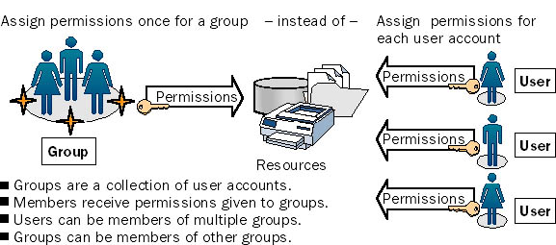
groepen
functie

Slide 11
groepen
functie
  verzameling van gebruikers
  vereenvoudigen administratie
  groepsleden krijgen alle rechten en machtigingen tttoegewezen aan de groep
twee soorten classificaties (groupType attribuut)
  type: beveiligingsgroepen ⇔ distributiegroepen
  bereik of scope:
    (domein) lokaal ⇔ (lokaal) lokaal
    globaal
    universeel

Slide 12
(domein) lokale groepen
eigenschappen
  bestaan enkel in domeinen (⇔ lokale groepen op member servers en werkposten)
    worden gecreëerd op een willekeurige domeincontroller
    alle domein controllers delen dezelfde domein lokale groepen
    in native modes ook zichtbaar op member servers en werkposten
  kunnen gebruikers en andere groepen bevatten (enkel in native modes met om het even welke scope)
  kunnen eveneens gebruikers en globale groepen van trusted domeinen bevatten
  niet zichtbaar in trusting domeinen
    niet geregistreerd in de global catalog
  worden meestal gebruikt om rechten en machtigingen aan groepen gebruikers toe te kennen (in één enkel domein)

Slide 13
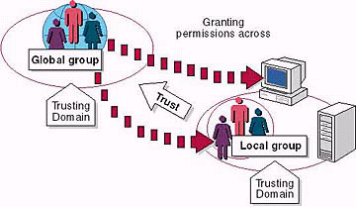
groepen

Slide 14
globale groepen
eigenschappen
  bestaan enkel in domeinen
    worden gecreëerd op een willekeurige domeincontroller
    alle domein controllers delen dezelfde globale groepen
    zichtbaar op member servers en werkposten (native en mixed modes)
  kunnen (globale) gebruikers bevatten, en in native modes globale groepen, geen andere groepen
  kunnen enkel gebruikers van het eigen domein, geen gebruikers van trusted domeinen bevatten
  zichtbaar in trusting domeinen
    groepsnaam geregistreerd in de global catalog, maar niet de leden
    veranderingen in de groepsamenstelling worden (enkel) gerepliceerd tussen de domain controllers van het domain
  worden gebruikt om gebruikers van één domein te groeperen

Slide 15
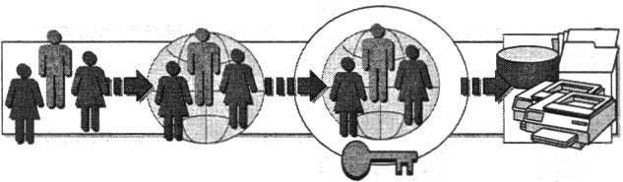
globale of lokale groepen ?
gebruikers globale groepen lokale groepen machtigingen
(domein lokaal of lokaal lokaal)
voorbeelden:
administrator ∈ Domain Admins ⊂ Administrators
willekeurige gebruiker ∈ Domain Users ⊂ Users

Slide 16
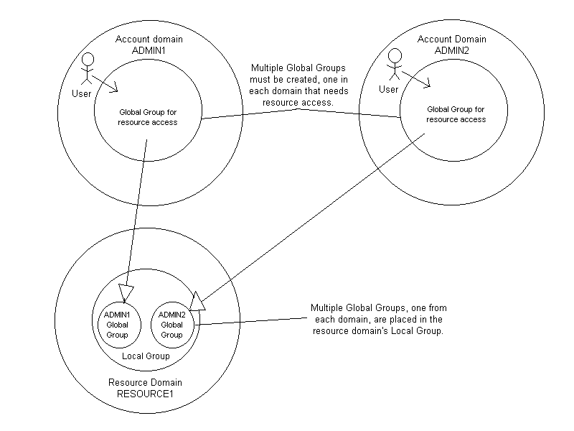
globale of lokale groepen ?

Slide 17
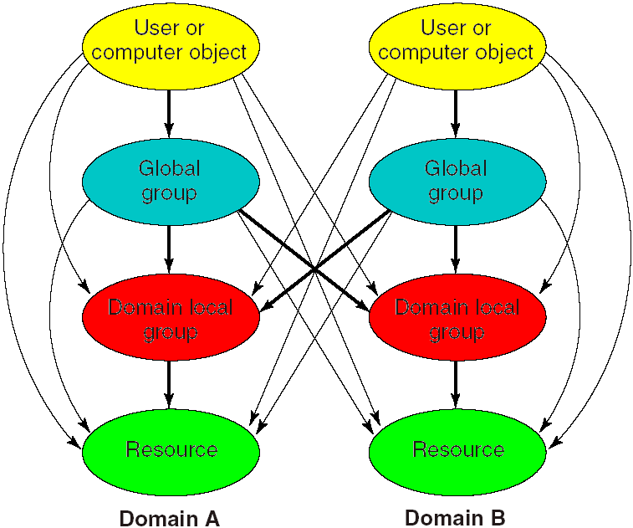
globale of lokale groepen ?

Slide 18
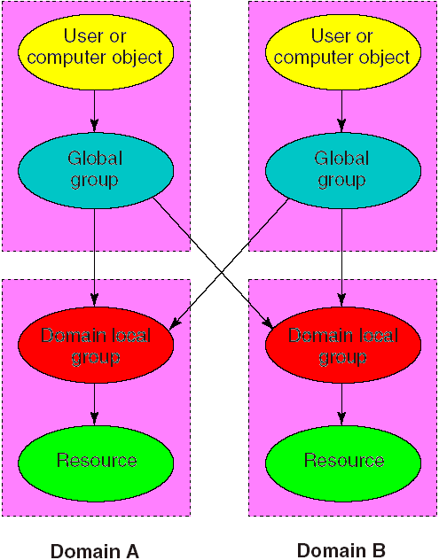
globale of lokale groepen ?

Slide 19
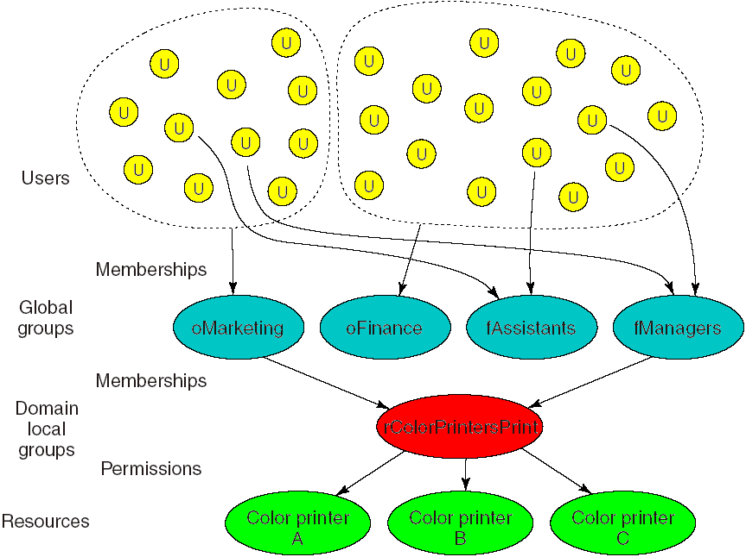
globale of lokale groepen ?

Slide 20
gebruikers en gebruikersgroepen
gebruikers
  lokale accounts
  domeinaccounts: computers en gebruikers
groepen
  beveiligingsgroepen ⇔ distributiegroepen
  lokaal ⇔ globaal ⇔ universeel
  builtin lokale groepen en impliciete groepen
delegeren van beheersrechten
logon scripts
profielen

Slide 21
universele groepen
eigenschappen
  enkel in native modes
  enkel in de global catalogus van een forest
    zichtbaar in alle domeinen van het forest
    niet in andere trusting domeinen
    global catalogus moet beschikbaar zijn bij aanloggen
  kunnen zowel gebruikers bevatten als andere groepen met global of universal scope, en dit van alle domeinen in het forest (niet van andere trusted domeinen)
    kunnen geen groepen bevatten met local scope
  worden net als (domein) lokale groepen gebruikt om rechten en machtigingen aan groepen gebruikers toe te kennen, meteen geldig in alle domeinen van het forest
    moeten niet in elk domein opnieuw gedefinieerd worden

Slide 22
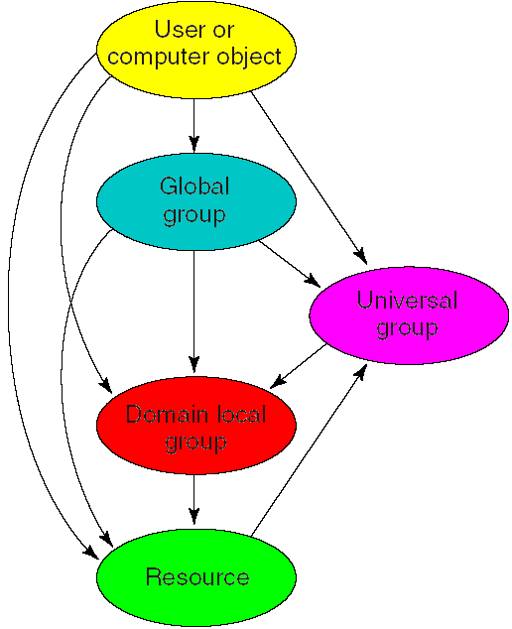
universele groepen

Slide 23
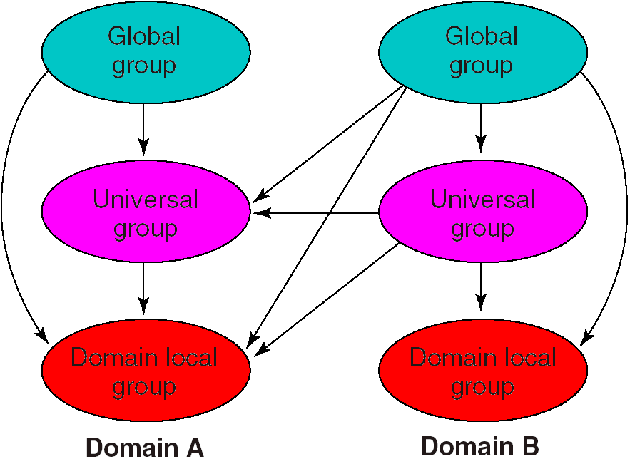
universele groepen

Slide 24
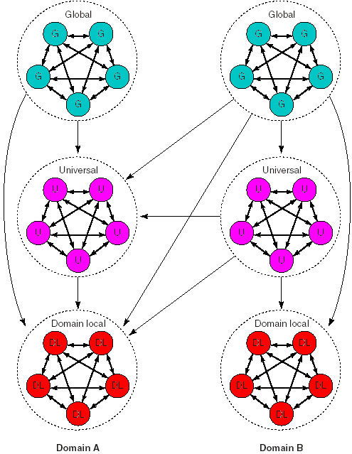
universele groepen

Slide 25
universele groepen
eigenschappen
  symmetrischer en eenvoudiger in gebruik dan combinatie van globale en (domein) lokale groepen
    alle globale/lokale groepen vervangen door universele ?
  slechtere performantie
    forests zonder Windows Server 2003 functioneel niveau
    groepen en hun samenstelling worden bijgehouden in de global catalog
      veranderingen in de groepsamenstelling worden gerepliceerd tussen de domain controllers van alle domeinen van het forest
      bevatten best enkel globale groepen
    berekening van access tokens bij lidmaatschap van universele groepen trager dan bij domein lokale groepen

Slide 26
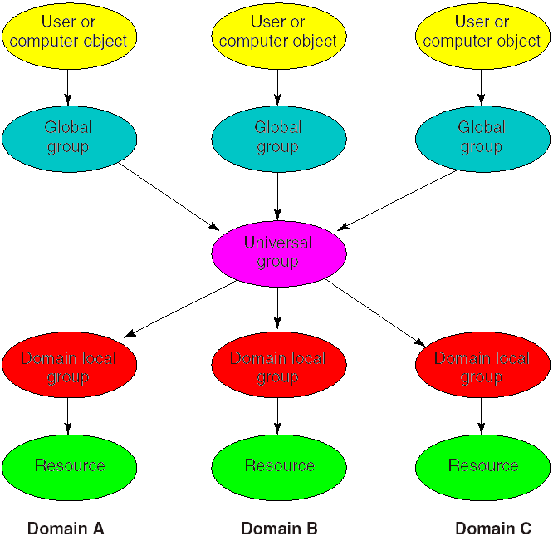
universele groepen

Slide 27
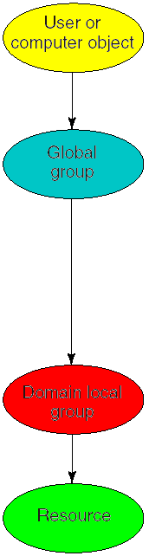
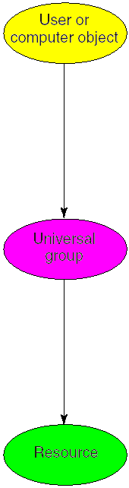
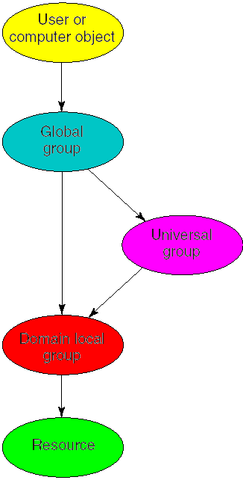
universele groepen

Slide 28
universele groepen
drie mogelijke scenario’s
  user ∈ globale groep ⊂ lokale groep → resource
    na conversie van een NT 4.0 domeinstructuur
    meest performante oplossing
  user ∈ universele groep → resource
    meest eenvoudige oplossing
    geen performantieverlies indien forest uit slechts één enkel domein bestaat
  user ∈ globale groep ⊂ universele groep ⊂ lokale groep → resource
    hybride oplossing in grotere forests

Slide 29
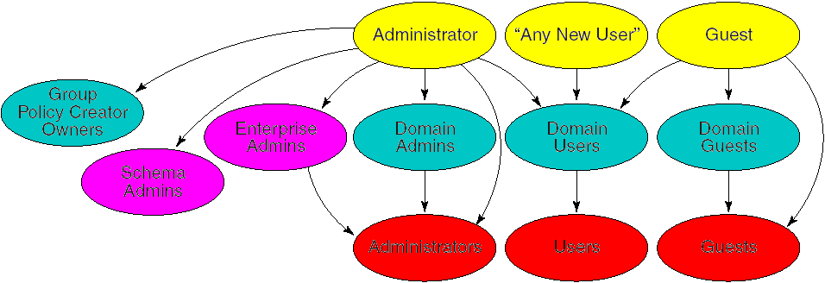
groepen
users
global
universal
local & domain local

Slide 30
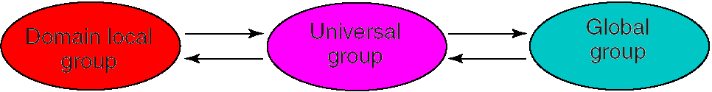
universele groepen
scope mutaties (enkel in native mode)
  global ⇨ universal
    tenzij de groep reeds deel uitmaakt van een andere groep met global scope
  local ⇨ universal
    tenzij de groep reeds een andere groep met local scope bevat

Slide 31
groepen
creatie en instellen groepsleden
  ADSI Edit
    member attributen van group objecten
    memberOf attributen van user objecten niet wijzigbaar
  Active Directory Users and Computers snap-in
    Members en/of Member Of tabpagina’s
    primaryGroupID (→ primaryGroupToken) attribuut
  Scripts via Active Directory Services Interface
  Command Prompt, enkel op Windows Server 2003+
    dsadd group, dsrm group, dsmod group
    dsget group –members [–expand] / dsget user –memberof [–expand]
    dsquery * –filter (^{member}/_{memberof} :1.2.840.113556.1.4.1941:= ...)
    (dsmove, movetree)

Slide 32
groepen
creatie en instellen groepsleden
  globale groepen via Command Prompt, alle versies
    net group
    net group groepnaam [/^{add}_{del}]
    net group groepnaam usernaam /^{add}_{del}
  lokale groepen via Command Prompt , alle versies
    net localgroup [/domain]
    net localgroup groepnaam [/^{add}_{del}] /domain
    net localgroup groepnaam usernaam /^{add}_{del} /domain
      usernaam: identificatie gebruiker of globale groep, in de vorm [domein\]naam

Slide 33
rechten
gebruikerstoegang
  machtigingen (permissions) op objecten
  rechten (rights) op accounts
    bevoegdheden om systeemtaken te verrichten (privileges)
    aanmeldingsrechten
standaard gedefinieerde groepen
  in Users container
  in Builtin container: Builtin lokale groepen
    kunnen niet verwijderd of verplaatst worden
    kunnen niet in andere groepen genest worden
    gebruikt om rechten toe te kennen

Slide 34
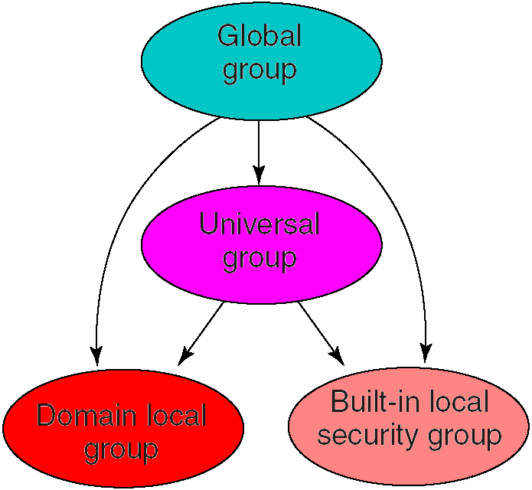
rechten

Slide 35
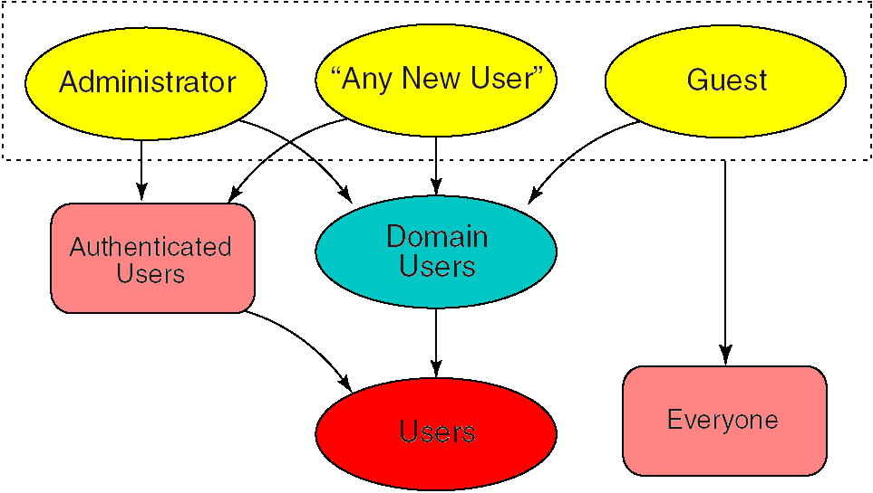
rechten
users
global
speciale identiteiten
domain local

Slide 36
rechten
speciale identiteiten (impliciete groepen)
  gedragen zich ± als lokale groepen
    toewijzen van machtigingen en rechten
    niet zichtbaar/wijzigbaar via dsa.msc of net localgroup
    worden dynamisch opgevuld
  network vs. interactive
  system (het operating systeem zelf)
  everyone vs. authenticated users
  creator owner vs. owner rights

Slide 37
rechten
speciale identiteiten (impliciete groepen)
  creator owner vs. owner rights

Slide 38
gebruikers en gebruikersgroepen
gebruikers
  lokale accounts
  domeinaccounts: computers en gebruikers
groepen
  beveiligingsgroepen ⇔ distributiegroepen
  lokaal ⇔ globaal ⇔ universeel
  builtin lokale groepen en impliciete groepen
delegeren van beheersrechten
logon scripts
profielen

Slide 39
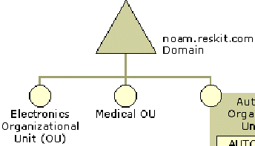
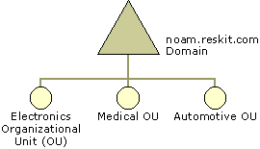
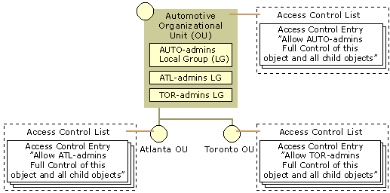
delegeren van beheersrechten

Slide 40
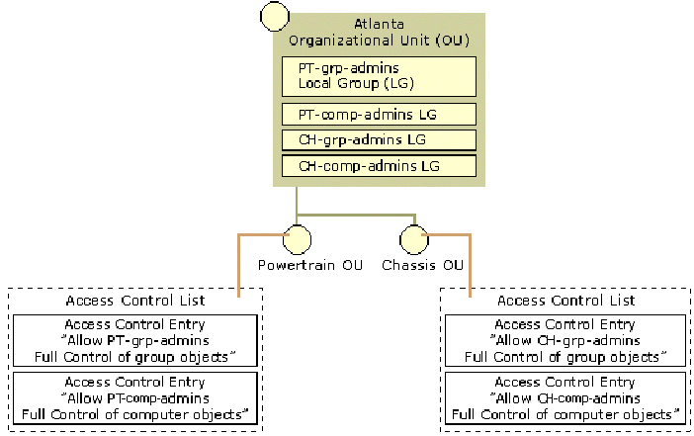
delegeren van beheersrechten
organizational units ≠ beveiligingsgroepen !
⇨ eventueel schaduwgroepen invoeren (synchronisatie ?)

Slide 41
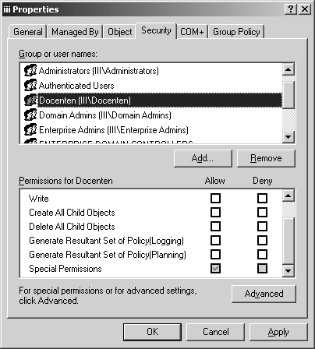
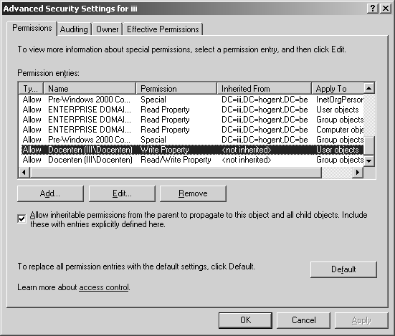
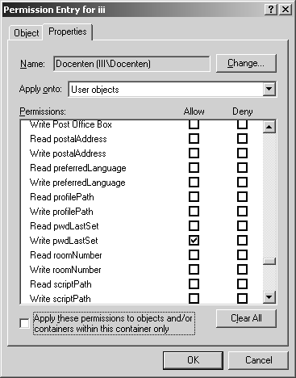
delegeren van beheersrechten
ACL editor
  Security tabpagina elk object (alle AD snap-ins)
  geparametrizeerd door\windows\system32\dssec.dat
(0 → read & write)
1 → alleen write
2 → alleen read
7 ×

Slide 42
delegeren van beheersrechten
ACL editor
  Security tabpagina elk object (alle AD snap-ins)
  geparametrizeerd door\windows\system32\dssec.dat
  moleculaire machtingen o.a. aan Property sets

Slide 43
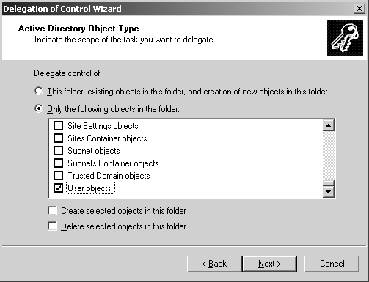
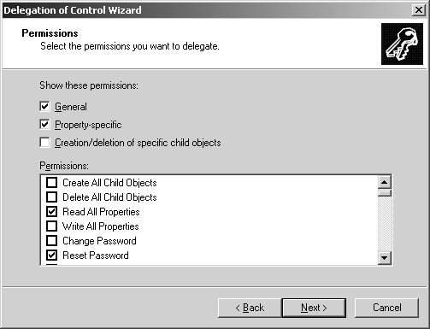
delegeren van beheersrechten
ACL editor
  Security tabpagina elk object (alle AD snap-ins)
  geparametrizeerd door\windows\system32\dssec.dat
  moleculaire machtingen o.a. aan Property sets
  Managed By tabpagina (enkel zinvol voor groepen)
Delegation of Control wizard
  snelmenu elke Organizational Unit (dsa.msc)

Slide 44
delegeren van beheersrechten
ACL editor
  Security tabpagina elk object (alle AD snap-ins)
  geparametrizeerd door\windows\system32\dssec.dat
  moleculaire machtingen o.a. aan Property sets
  Managed By tabpagina (enkel zinvol voor groepen)
Delegation of Control wizard
  snelmenu elke Organizational Unit (dsa.msc)
  geparametrizeerd door \windows\^{inf}_{system32}\delegwiz.inf
Command Prompt: acldiag, dsacls, dsrevoke
defaultSecurityDescriptor van elke klasse
  Default Security tabpagina’s Schema snap-in

Slide 45
delegeren van beheersrechten
subscriptiegroepen

